Slide 1
CONHECENDO A UNITY

Slide 2
Exercícios
Crie uma variável para exibir seu nome. Coloque / atribua um valor a essa variável. Faça o console da Unity imprimir esse valor.
Crie uma variável para exibir a sua idade. Coloque / atribua um valor a essa variável. Faça o console da Unity imprimir esse valor.
Crie uma variável que exiba o seu nome e outra variável que exiba a sua idade. Coloque / atribua um valor a essas variáveis. / Faça o console da Unity imprimir esse valor.
4) Crie duas variáveis (n1,n2) que recebam números do tipo inteiro. Crie uma terceira variável chamada resultado que exibe a soma dos números das variáveis n1 e n2.

Slide 3
Desafio
Vamos fazer um exercício da aula anterior dessa vez vendo os resultados na aba de console.
Vamos imaginar que estamos fazendo um jogo de RPG. Nesse jogo nosso personagem tem 100 pontos de ataque e queremos criar um item que dê +10 de poder de ataque ao nosso jogador.
Ao equipar esse item, ele aumenta 10 pontos de ataque. Ao desequipar o item, ele volta ao status do ataque anterior.

Slide 4
O componente de Texto
Já aprendemos a usar a aba console e sobre variáveis. Agora vamos aplicar o que aprendemos dentro do componente que renderiza os textos na tela Game da Unity.

Slide 5
O componente de Texto
Já aprendemos a usar a aba console e sobre variáveis. Agora vamos aplicar o que aprendemos dentro do componente que renderiza os textos na tela Game da Unity.

Slide 6
O Componente TMPro
Antigamente tínhamos somente o componente chamado de “Text”para representar os textos renderizados na Unity.
Agora com a atualização nova temos o Text Mesh Pro, que nos traz muito mais opções de personalização dos textos.
TMPro é a abreviação de Text Mesh Pro.

Slide 7
A propriedade text ( com o “t”minúsculo)
Não confunda “Text”com “text”.
Text é o componente de texto antigo da Unity.
“text”é uma propriedade dentro do componente tanto de Text quanto de Text Mesh Pro.
“text”é a propriedade em que alteramos a mensagem que queremos para aparecer na tela

Slide 8
Exercício em conjunto
Escreva um script que faça a aba de Game da Unity exibir uma mensagem escrito “Olá mundo”.

Slide 9
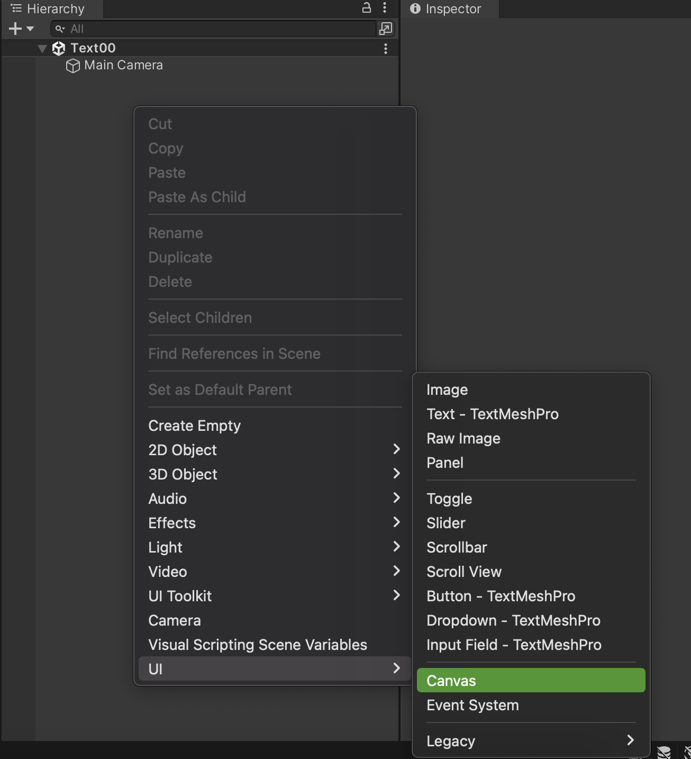
Criando um canvas
Vá na aba “Hierarchy” e no espaço vazio clique com o botão direito do mouse.
Na opção UI vá em Canvas:

Slide 10
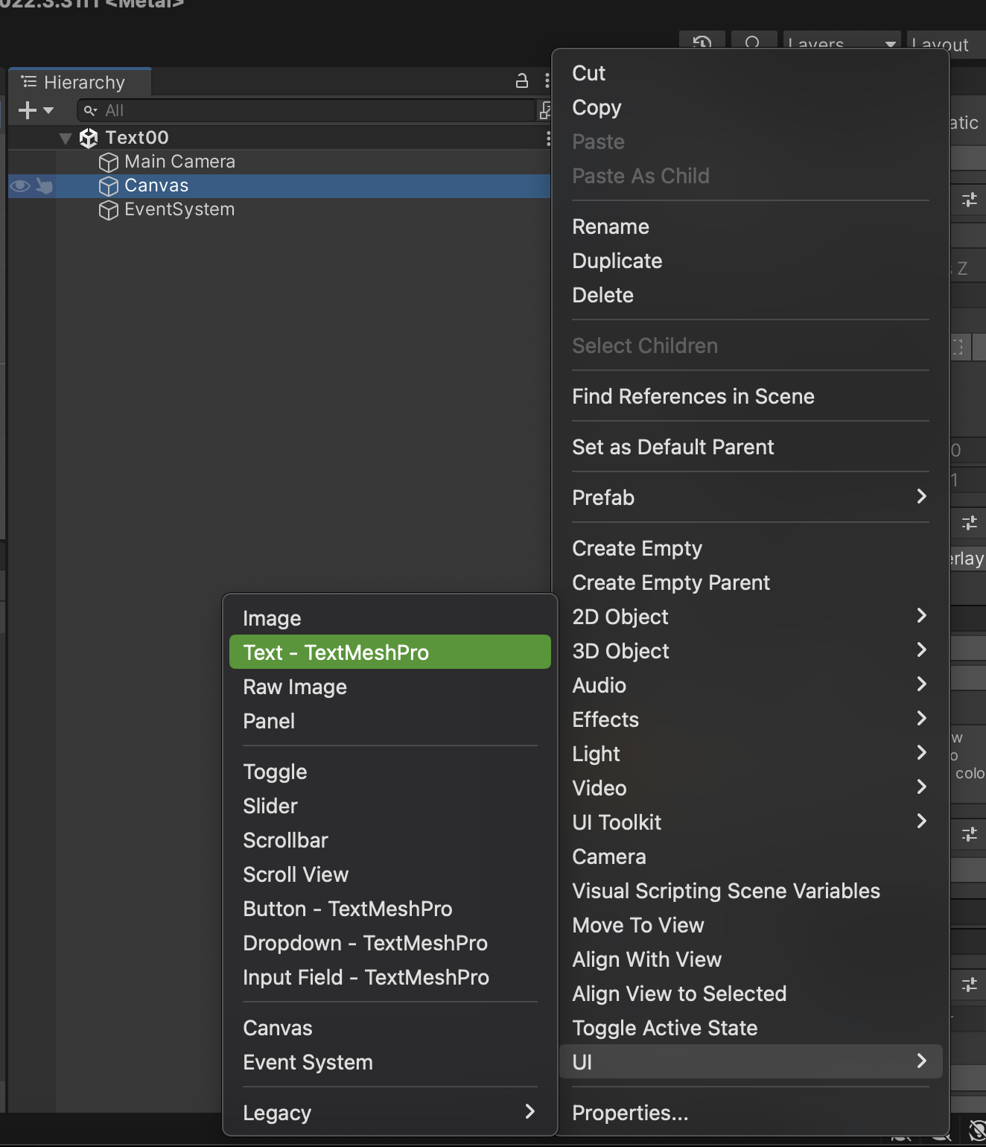
Criando o Text Mesh Pro
Em cima da palavra “Canvas”clique com o botão direito do mouse.
Vá em UI > Text - Text Mesh Pro:

Slide 11
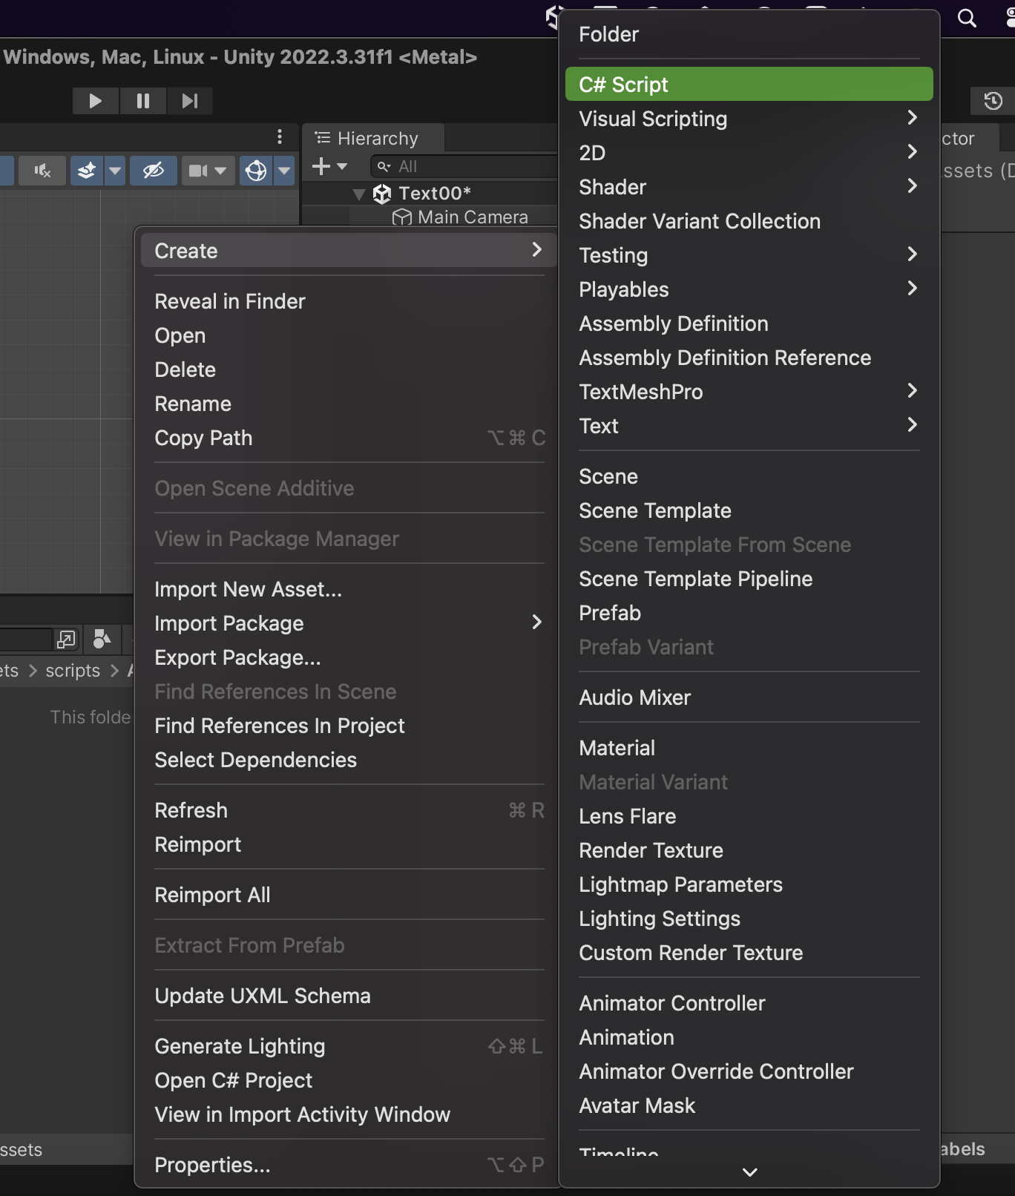
Criando o Script
Dentro da Aba Project vá na pasta de Script e clique nela duas vezes com o botão esquerdo para entrar na pasta de Script
Dentro da pasta Script clique com o botão direito do mouse > Create > C# Script
Coloque no nome do Script ComponenteDeTexto

Slide 12
Declarando uma variável
Precisamos de um espaço de memória que se conecte com o componente Text Mesh Pro da Unity. Como podemos declarar isso?

Slide 13
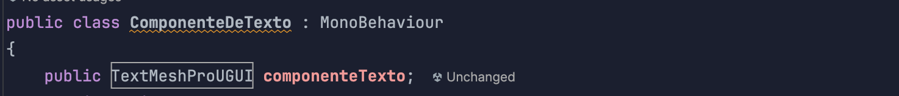
Criando a variável que manipula o componente TextMeshPro
Clique duas vezes com o botão esquerdo do mouse para abrir o script
Após aberto vamos criar a variável que conecta com o nosso TextMeshPro lá da interface da Unity.

Slide 14
Entendendo a variável
Public: Restrição que tem haver com a visibilidade da variável. Nesse momento para nós podemos afirmar que colocar public na frente da variável vai nos permitir enxerga-la dentro da Interface da Unity.
Para nós isso é importante porque é por meio da Interface que vamos associar essa variável com o componente que queremos na tela.

Slide 15
Entendendo a variável
TextMeshProUGUI : O nome do componente. Quando declaramos isso na variável estamos dizendo ao computador que nossa variável vai receber um componente da Unity com esse nome.
componenteDeTexto: O nome da variável personalizável.

Slide 16
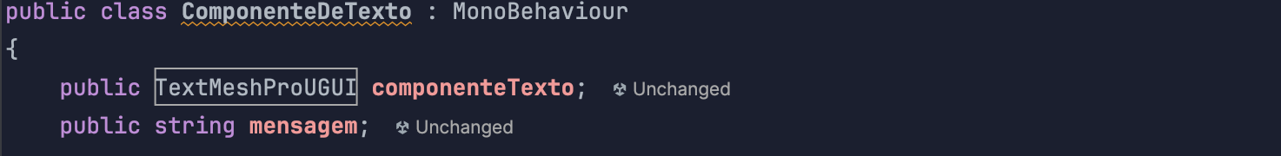
Criando uma variável do tipo string
Queremos que esse componente TextMeshPro receba uma mensagem
Essa mensagem é um conjunto de caracteres.
Como vimos temos o tipo string para representar os caracteres.
Então vamos criar uma variável do tipo string:

Slide 17
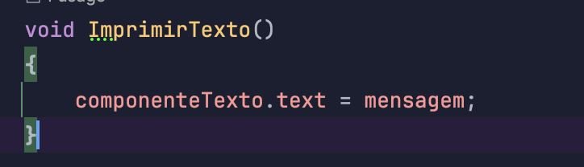
Criando o método ImprimirTexto
Vamos agora criar o método para Imprimir a mensagem dentro do componente TextMeshPro.

Slide 18
Entendendo o comando no método
Esse comando que escrevemos pode ser interpretado da seguinte forma:
“componenteTexto”: Aqui pegamos a nossa variável que tem o mesmo tipo que o componente que criamos lá na nossa aba Hierarchy.
“.text”: após os componentes usamos o ponto “.”para pegar as propriedades dos componentes. Nesse caso estamos pegando a propriedade text.
mensagem: variável do tipo string. Nesse caso a propriedade “text”e a variável “mensagem” possuem dados do mesmo tipo, o tipo string.

Slide 19
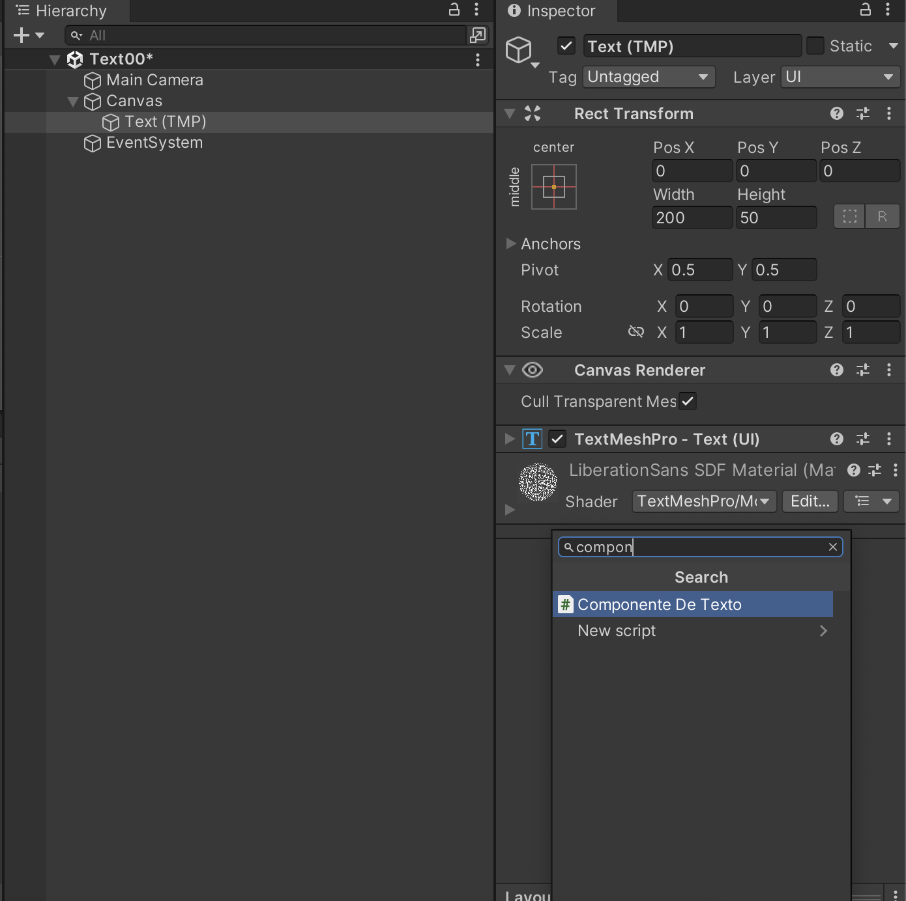
Associando o script
Clique com o botão esquerdo uma vez em Text que está dentro do objeto Canvas.
O Inspector mostrará informações de Text.
Dentro do Inspector vá em Add Component.
Na aba com uma lupa (aba de busca) escreva o nome do Script .

Slide 20
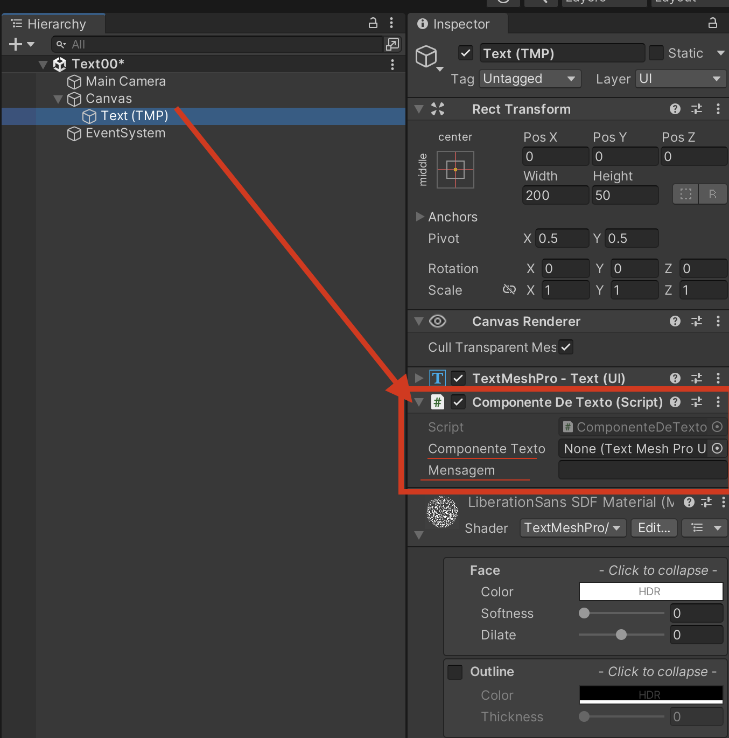
Dentro de Inspector>script
Observe que ao adicionar o Script ele tem dois campos com nomes parecidos com os das variáveis que declaramos no script.

Slide 21
Dentro de Inspector > script
É nelas que vamos declarar para a máquina o que tem dentro das variáveis.
Então vimos que podemos guardar dados nas variáveis dentro do script e fora do script na aba de Inspector dentro do script.
Detalhe importante: as variáveis só apareceram aqui na aba de Inspector porque declaramos ela como public.

Slide 22
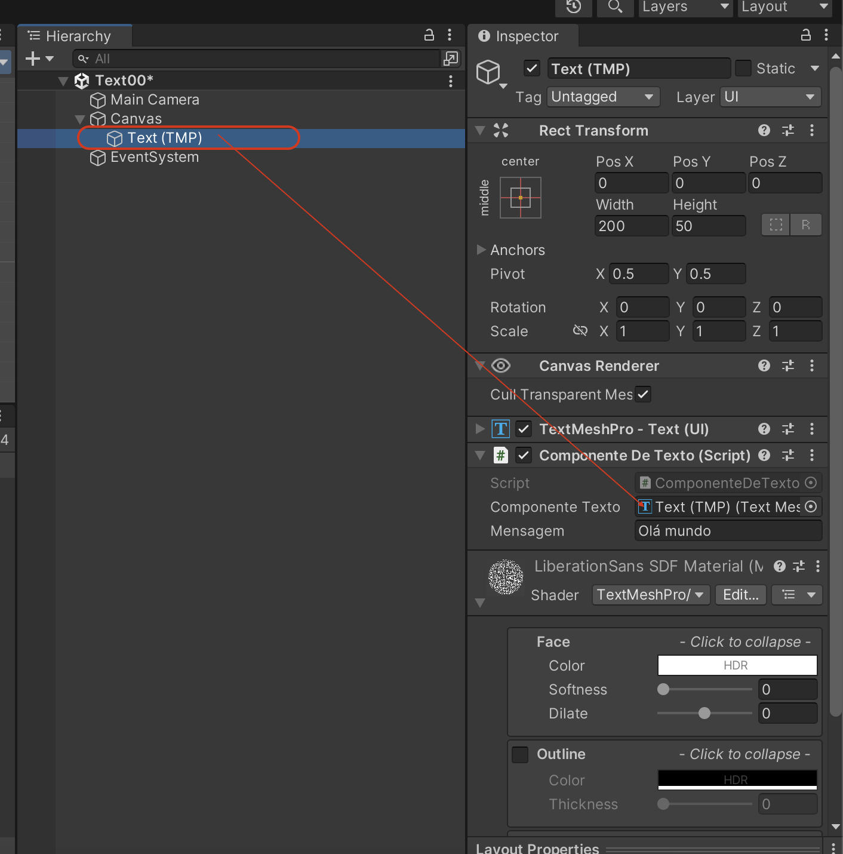
Dentro de inspector > script
Em mensagem coloque a mensagem que você quer exibir na tela. Nesse caso, por exemplo, Olá mundo.
Arraste o objeto Text que possui o Componente de Text Mesh Pro para dentro da variável componenteTexto.

Slide 23
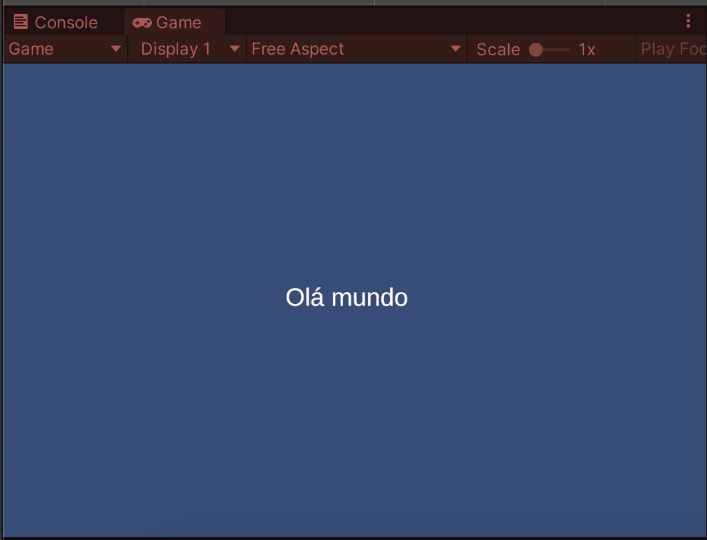
Resultado:

Slide 24
Estruturas Condicionais
Códigos funcionando com uma condição

Slide 25
Estruturar condicionais (if/else)
Usadas para executar comandos com uma determinada condição. Por exemplo:
Script de vida:
Se a vida estiver abaixo de zero o jogo não pode mais diminuir a vida do personagem. Nesse caso usamos o if/else para controlar essas condições

Slide 26
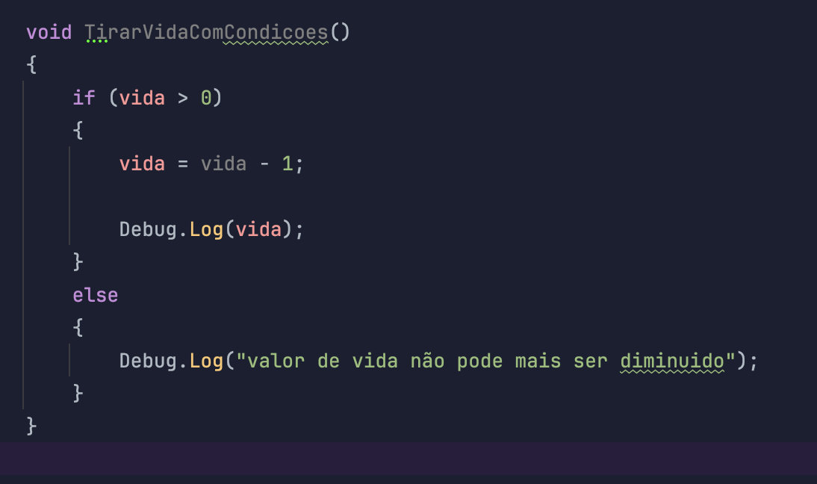
Exemplo

Slide 27
Exercício com if/else
Vamos fazer um método para fazer a divisão entre dois números e exibir no console da Unity. Se o denominador for zero, o computador deve exibir um aviso de que não podemos dividir um número com denominador zero. Aqui precisamos de 3 variáveis: n1, n2 e resultado.
Vamos fazer uma mini calculadora de adição/subtração com uma variável chamada opção:
Se o jogador escolher opção 1, o método de adição vai ser chamado
Se escolher opção 2, o método de subtração vai ser chamado
Se escolher opções diferentes de 1 e 2 o computador exibe uma mensagem de erro.

Slide 28
Exercício usando componentes da Unity
Vamos aprender a criar um menu com botões usando if/else!

Slide 29
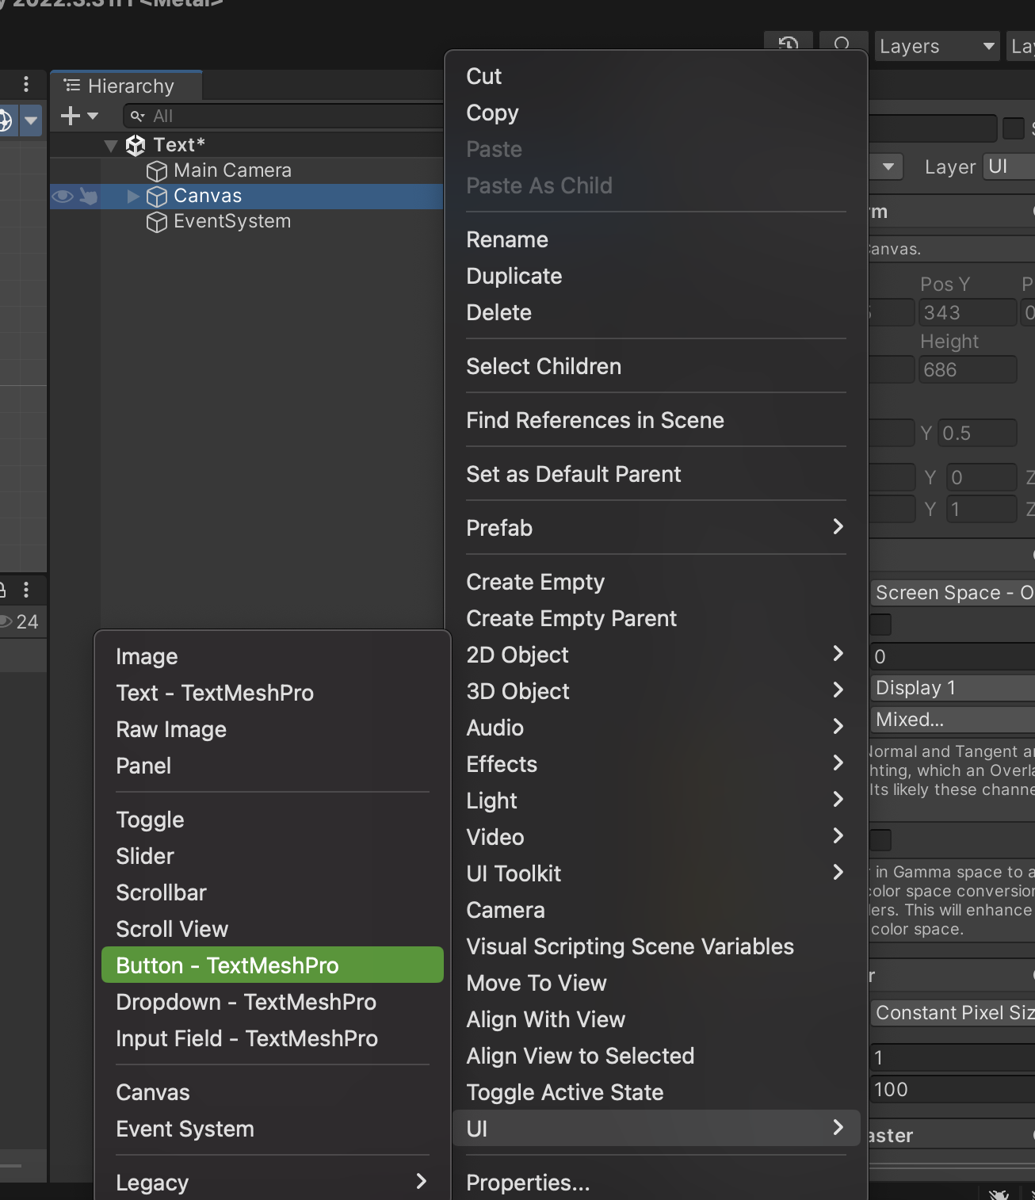
Criando o Canvas
Crie um Canvas como na última aula sobre Textos
Crie também um componente TextMeshPro dentro de Canvas.
Agora ainda dentro do Canvas clique com o botão direito em cima da palavra > UI > Button – TextMeshPro
Crie dois botões!

Slide 30
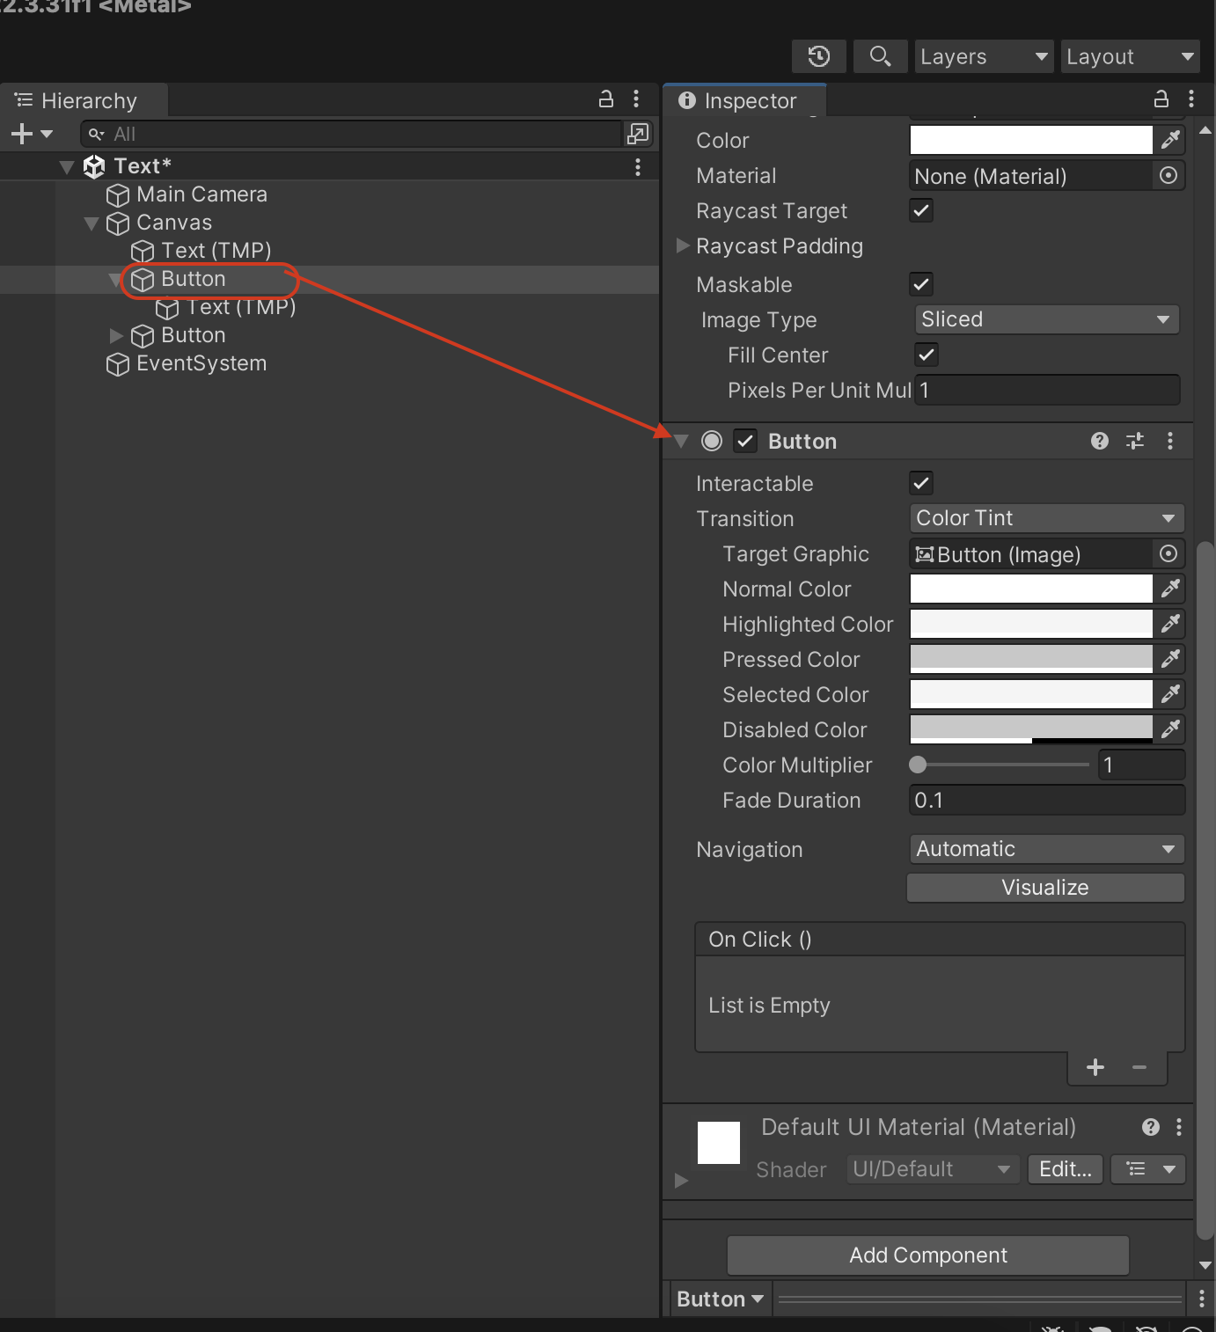
O objeto que representa o Botão
Abrindo o objeto Button vemos que ele tem outro objeto dentro dele, o Text.
Em inspector, ao clicar em Button, vemos também o componente que se chama Button, que tem propriedades de botão prontas para uso
Se clicar no Text dentro de button vemos também o componente TextMeshPro para renderizar o Texto em tela, como na aula anterior falando desse componente

Slide 31
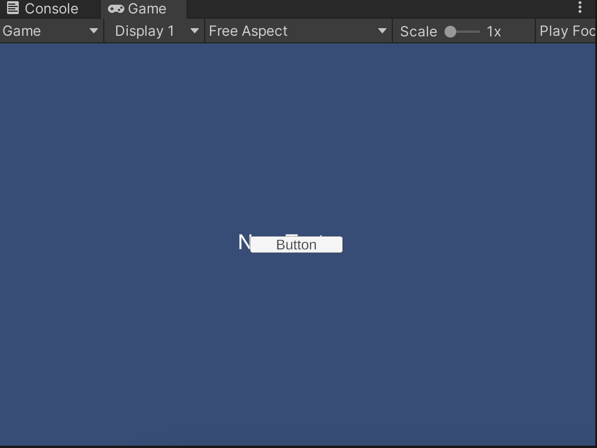
Organizando o Canvas
Até aqui, se estiver acompanhando, aba Game estará assim mais ou menos:

Slide 32
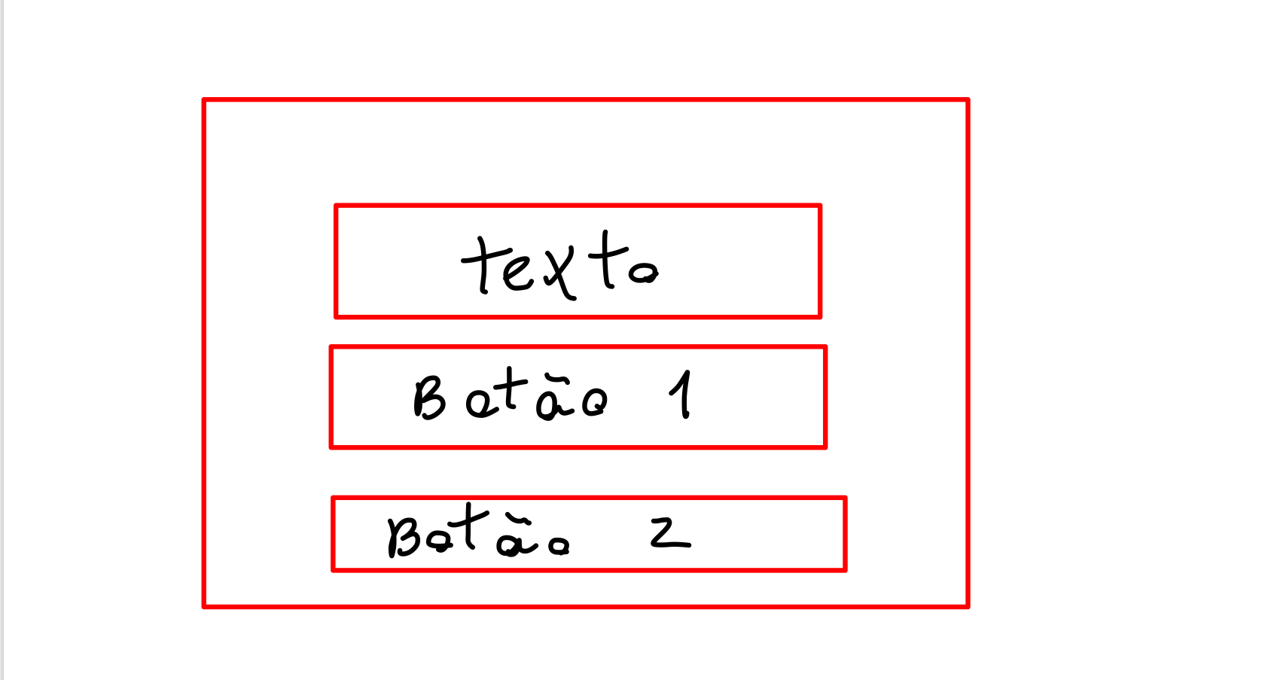
Organizando o Canvas com um componente
Para organizar aqui vamos usar um componente que coloca os elementos um embaixo do outro (imaginando que o menu nosso seja assim:

Slide 33
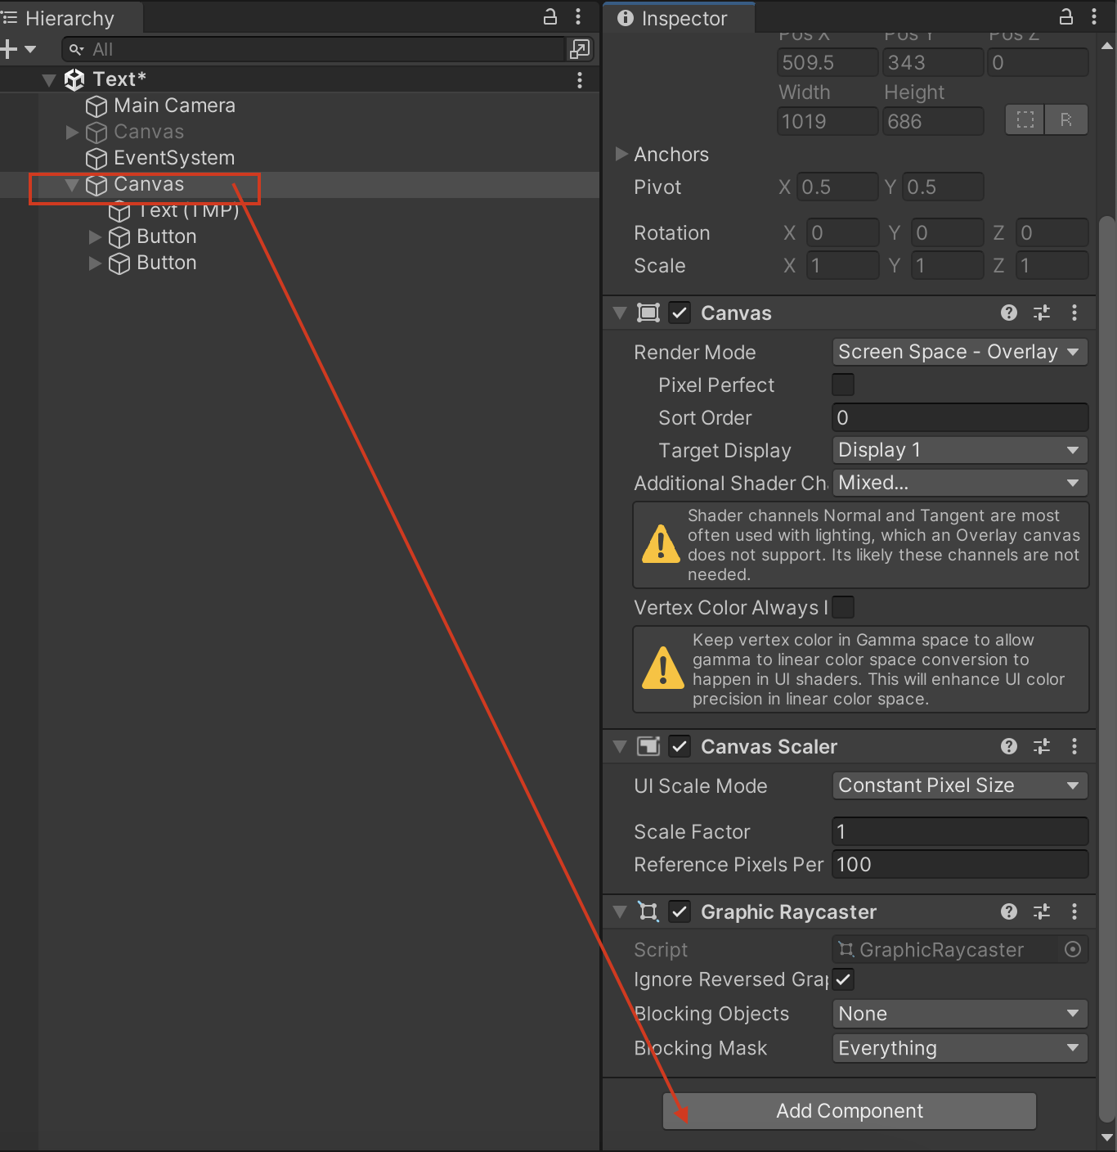
Adicionando o Componente Vertical Layout Group
Dê um clique em Canvas
Com o Canvas selecionado, vá em Inspector e vá em Add Component

Slide 34
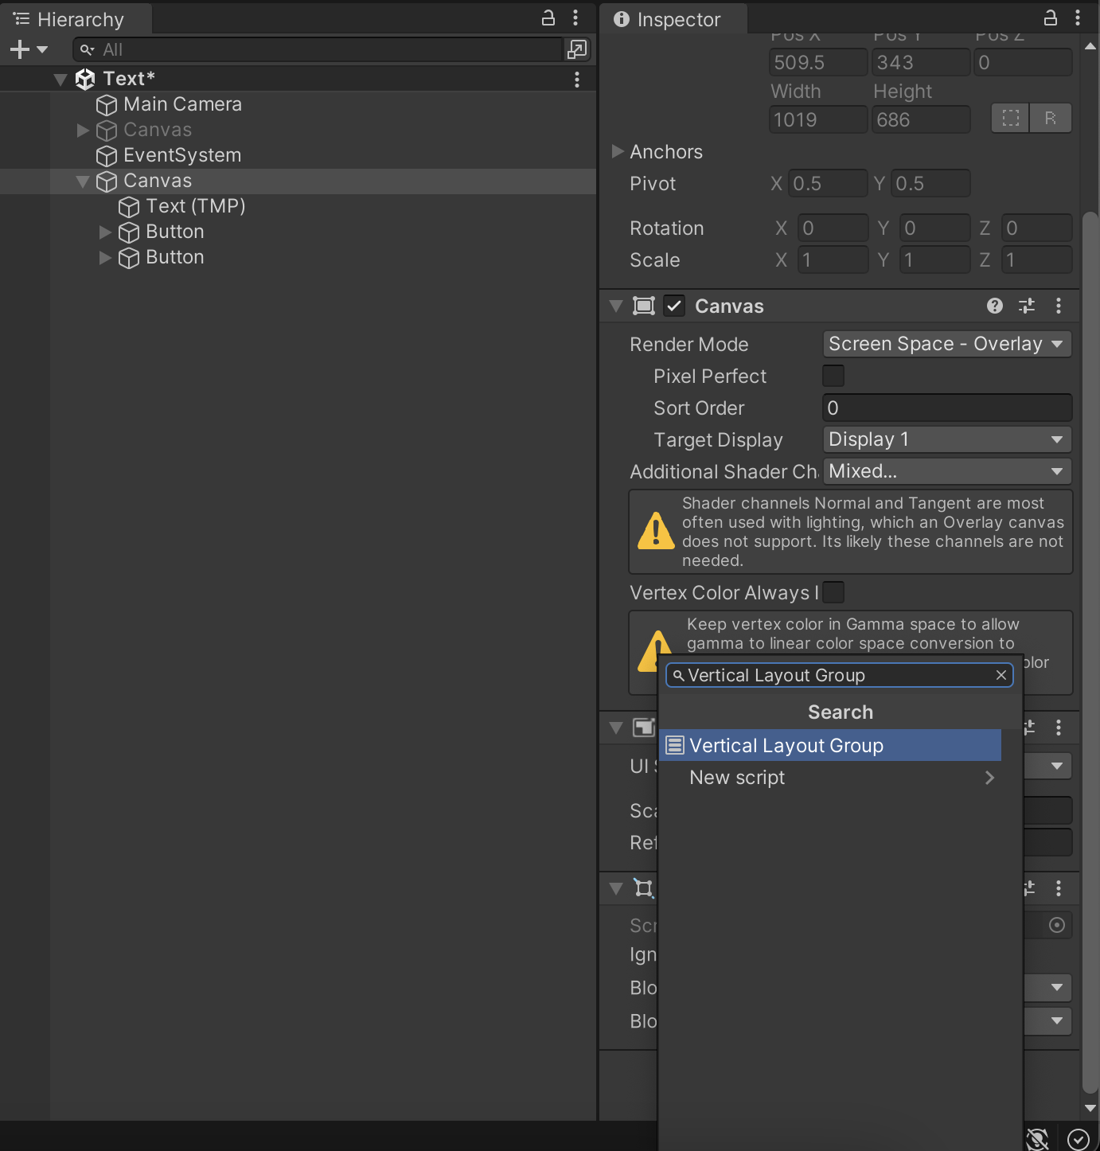
Adicionando o Componente Vertical Layout Group
Na lupa ( campo de busca) procure por Vertical Layout Group. Clique em cima do componente com o botão esquerdo do mouse.

Slide 35
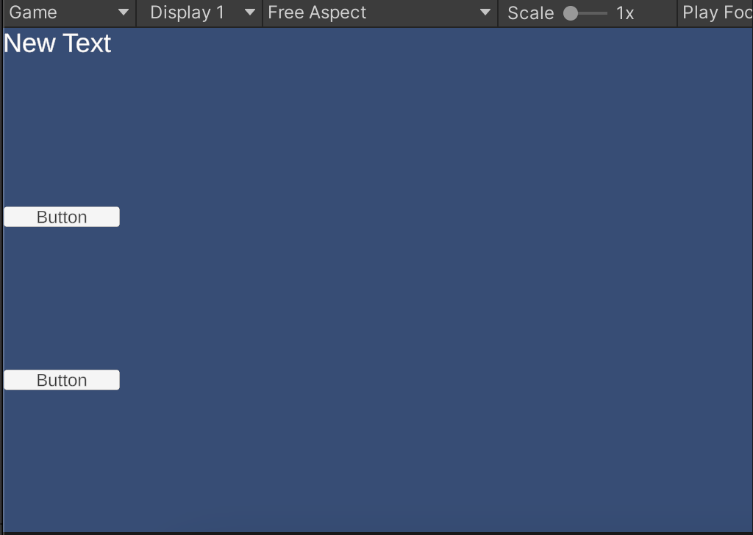
A aba Game
Provavelmente a Aba Game estará como na imagem.
O componente alinhou todos os objetos na Vertical ( um embaixo do outro) mas queremos isso centralizado na tela, como no esboço.

Slide 36
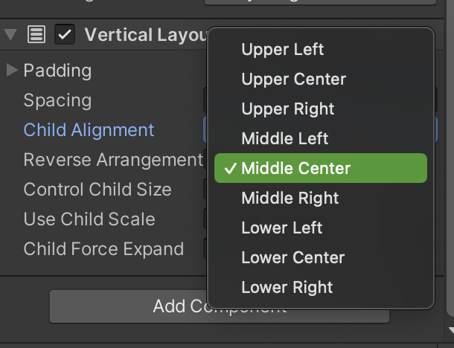
Alinhando os objetos dentro de Canvas
No componente Vertical Layout Group vá na propriedade chamada Child Alignment (alinhamento dos filhos).
Vá na opção Middle Centro (Meio Centro). Essa opção vai fazer com que os filhos de Canvas (os objetos dentro de canvas) fiquem posicionados no meio da tela com tudo centralizado.

Slide 37
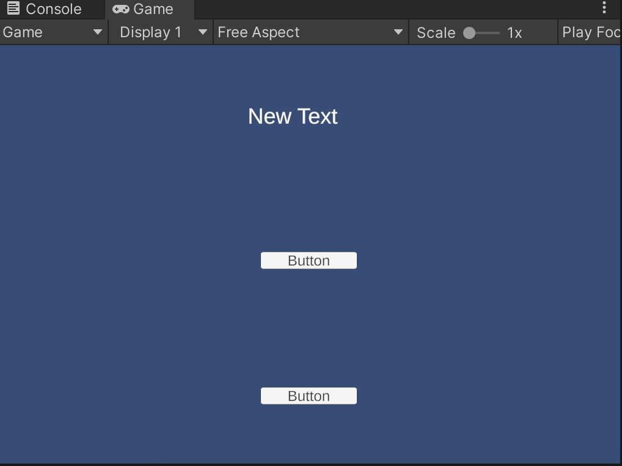
Aba Game

Slide 38
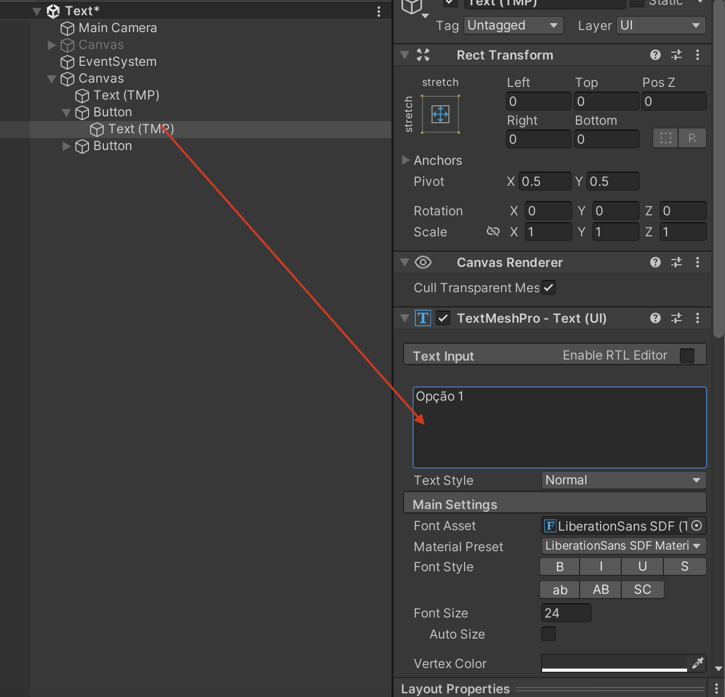
Mudando a propriedade text dos botões
Não queremos esse texto padrão então vamos mudar o texto de dentro dos botões.
Vá no objeto filho ( objeto Text) e vá no componente de Text dentro de Inspector.
Na propriedade text, no primeiro botão, escreva Opção 1. E no segundo botão, Opção 2.

Slide 39
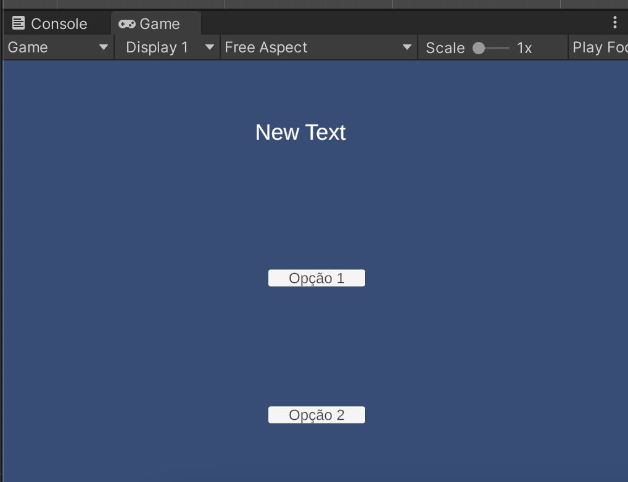
A aba Game

Slide 40
O script if/else
Vamos entender o exercício que vamos fazer:
Faça um menu que tenha duas opções. A primeira opção irá imprimir uma mensagem escrito “Hello world”na aba Game. A segunda opção irá imprimir uma mensagem escrito “Olá mundo”na aba Game.

Slide 41
Script
Crie um script chamado “MenuComFrases” dentro da pasta de Script.
Temos dois botões na nossa cena e um text que vai ser trocado dependendo da opção escolhida.
Precisamos criar variáveis que se conectem com os componentes desses objetos.
Precisamos também criar uma variável que guarda conjuntos de caracteres. Esses caracteres vão mudar dependendo da opção que escolhermos.
Vamos também ter que criar uma forma da Unity entender qual opção é a escolhida para ser clicada. Vamos aqui criar uma variável que guarda números inteiros chamada de opcao.

Slide 42
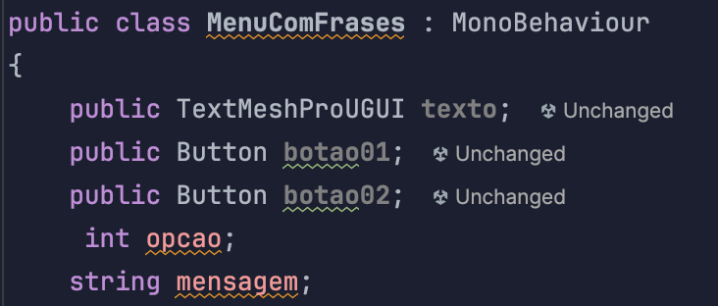
Declaração de variáveis

Slide 43
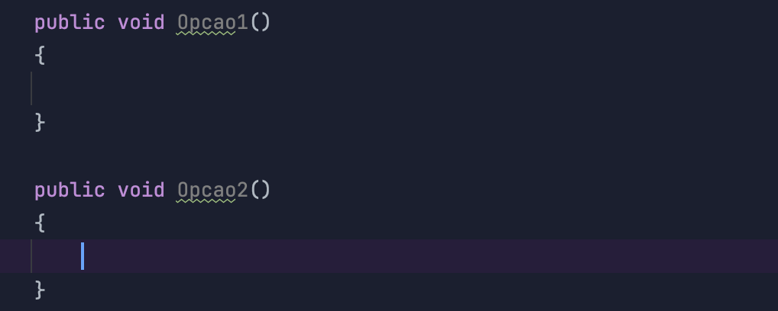
Criando os métodos
Vamos usar a propriedade OnClick do botão. Essa propriedade permite arrastar métodos (funções) de dentro do código com uma condição: esses métodos precisam ser públicos (public).
Então vamos criar dois métodos chamados Opcao1 e Opcao2

Slide 44
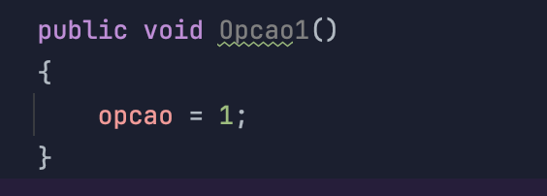
Usando a variável “opcao”
No método Opcao1 simplesmente escreva o seguinte comando:

Slide 45
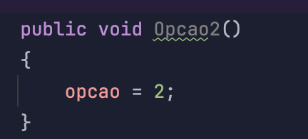
Usando a variável “opcao”
No método Opcao2 simplesmente escreva o seguinte comando:

Slide 46
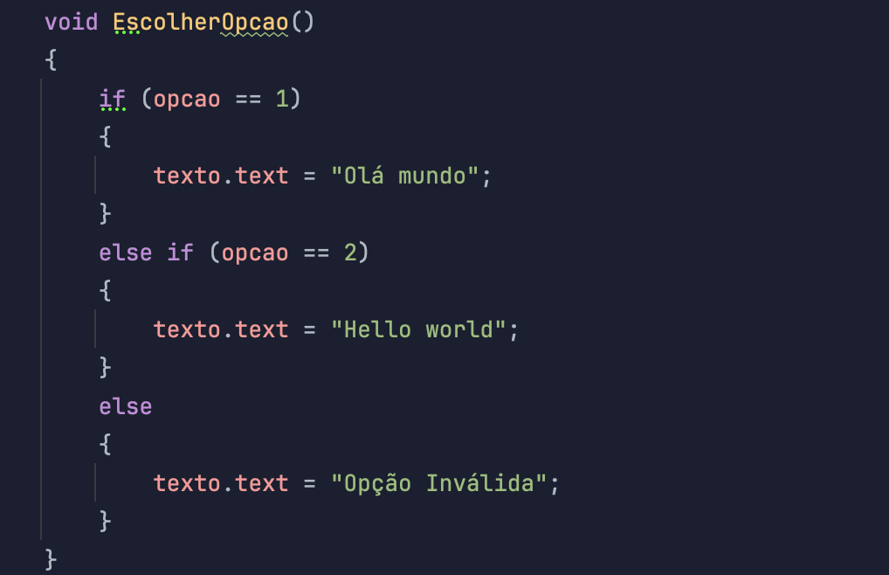
Método EscolherOpcao
Vamos criar um método chamado EscolherOpcao. Dentro dele vamos criar uma estrutura condicional com if/else:

Slide 47
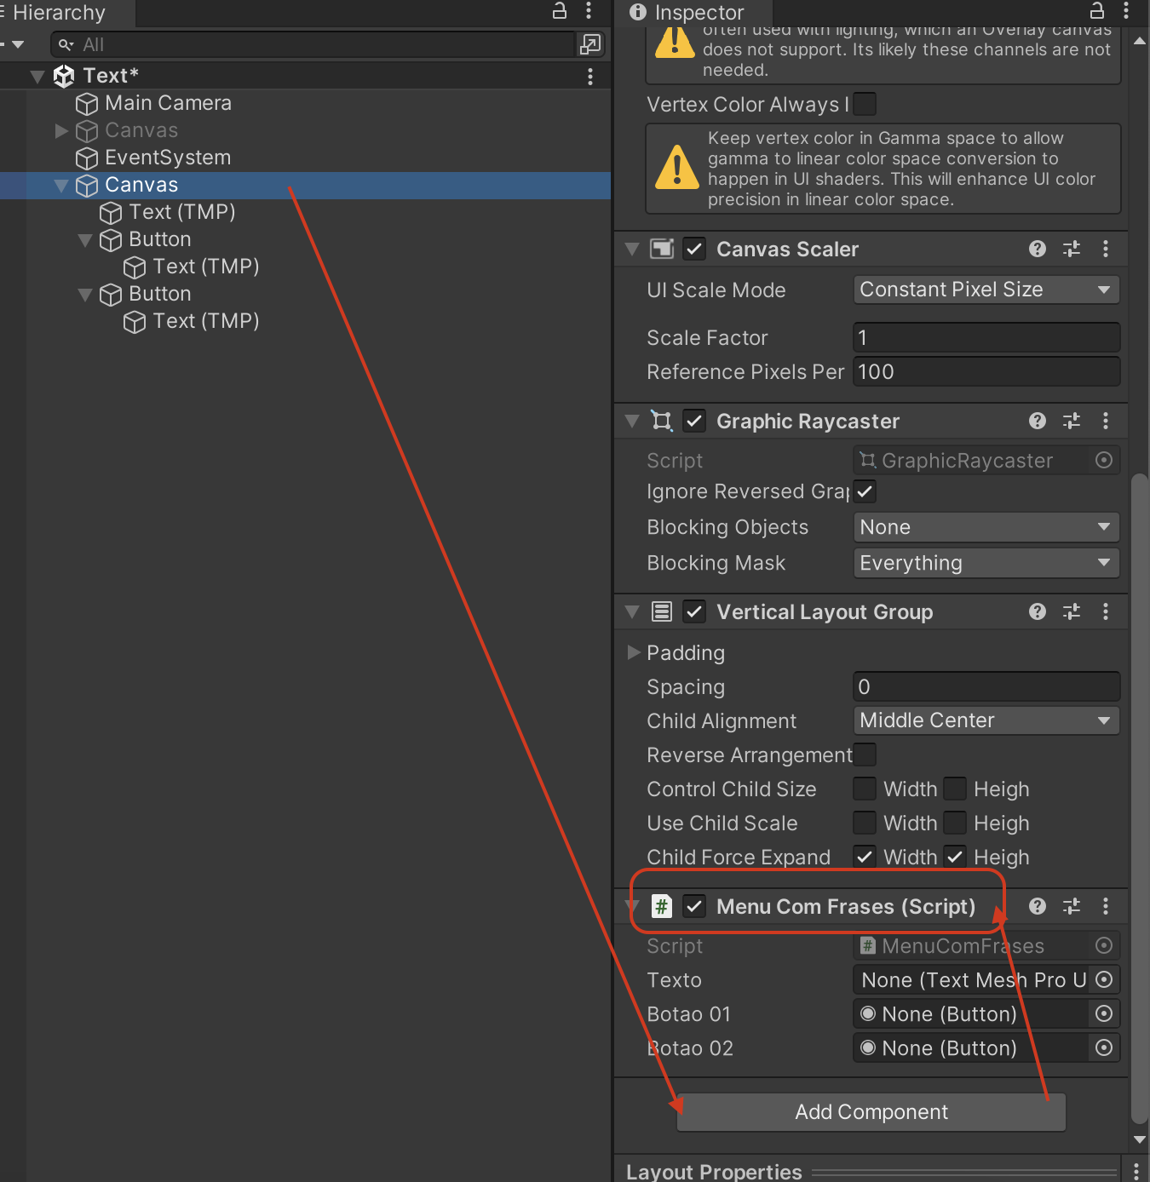
O Canvas da Unity
Adicione o script dentro do Canvas

Slide 48
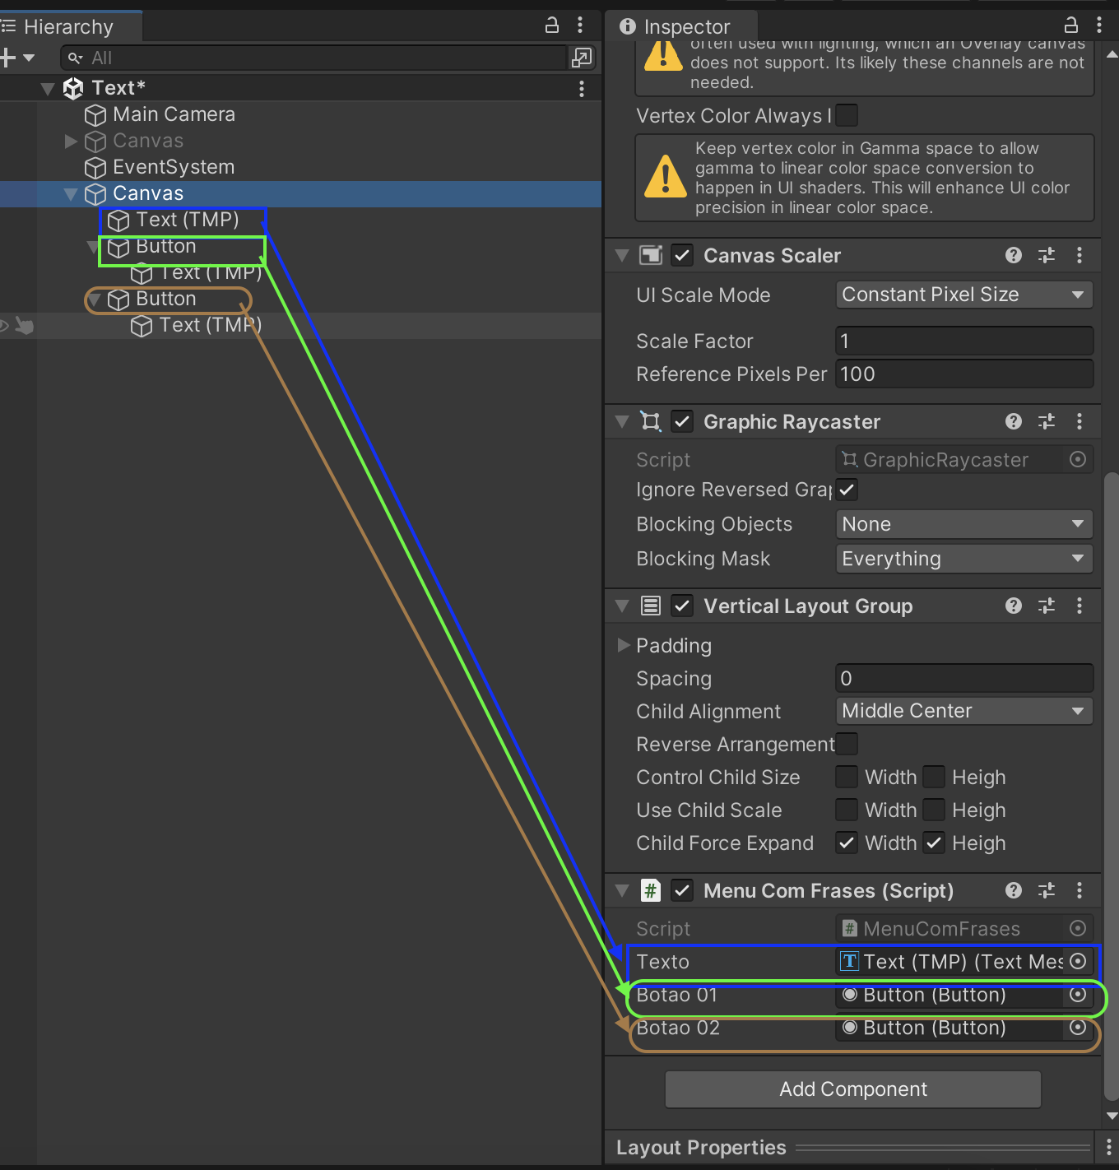
Arraste os objetos para dentro das variáveis do Script

Slide 49
Propriedade OnClick
O OnClick nos permite acionar eventos( métodos) de dentro do código ao clicar naquele botão em específico.
Vamos adicionar o script de dentro do Canvas nesse OnCLick e chamar a Opcao1 para o primeiro botão e Opcao2 para o segundo botão.

Slide 50
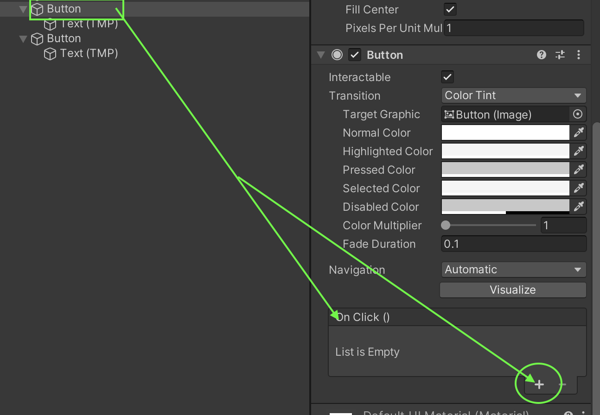
OnClick
Selecione o primeiro botão
No componente Button procure pela propriedade OnClick
Em OnClick aperte em (+)

Slide 51
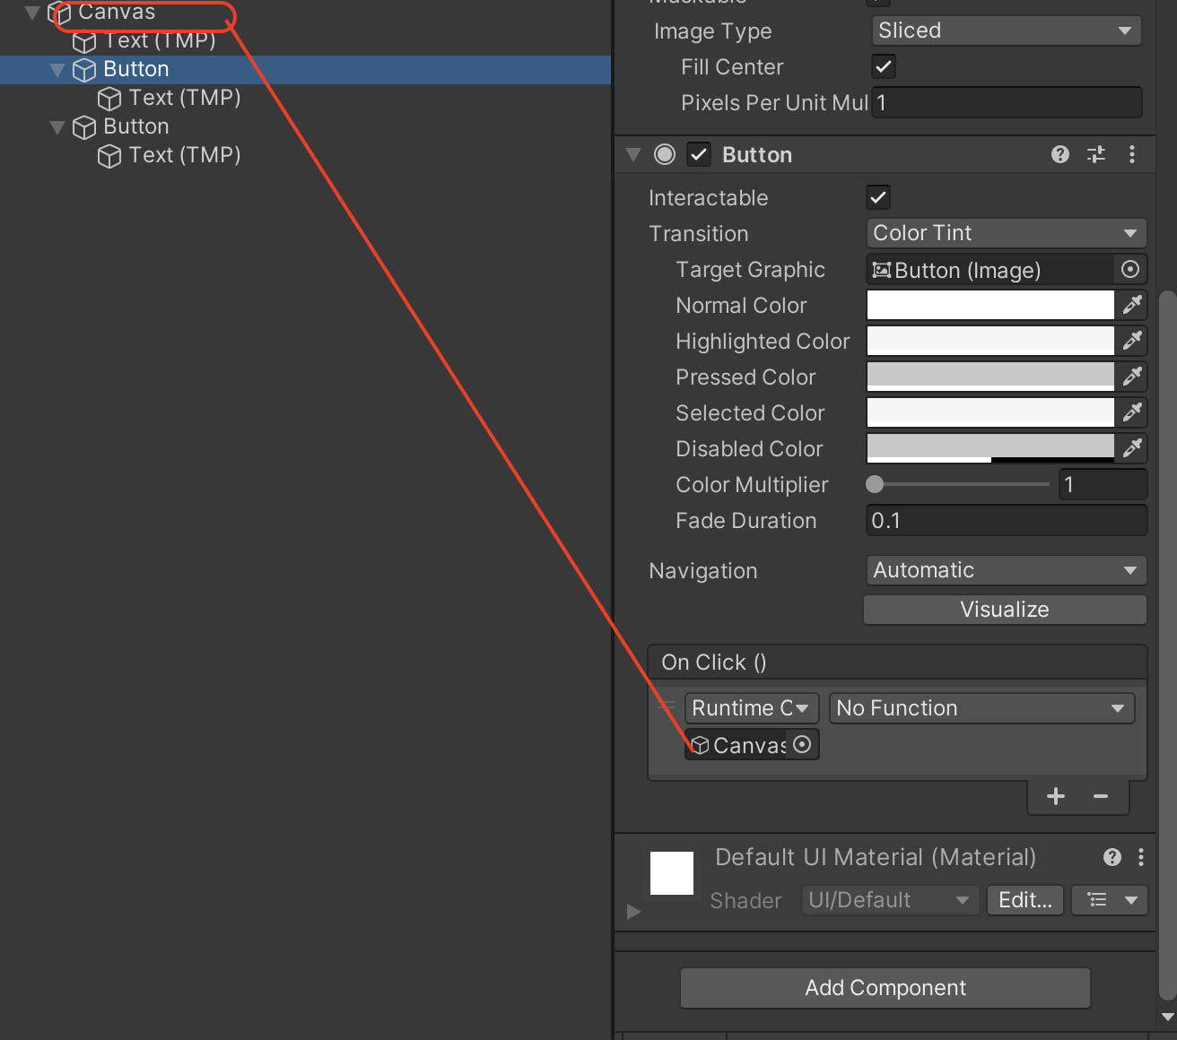
OnClick
Arraste o objeto Canvas da aba de Hierarchy para dentro do OnClick

Slide 52
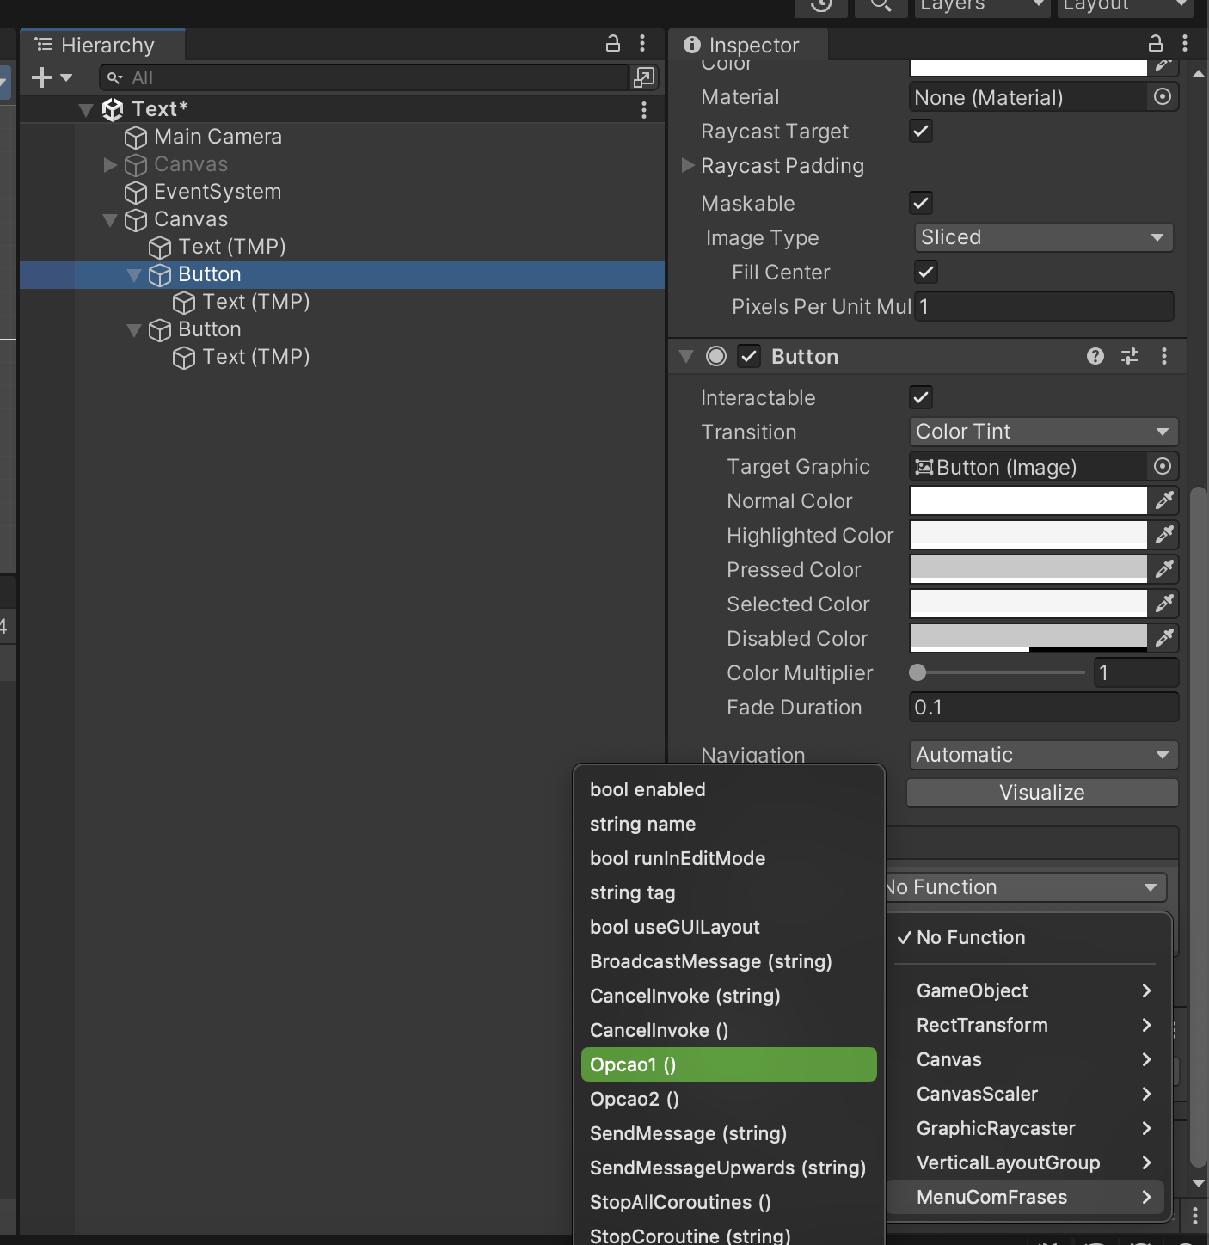
OnClick
Clique onde está escrito “No Function”
Ao clicar. Tem várias opções que remetem aos componentes do Canvas.
Procure pelo script “MenuComFrases”
Escolha Opcao1

Slide 53
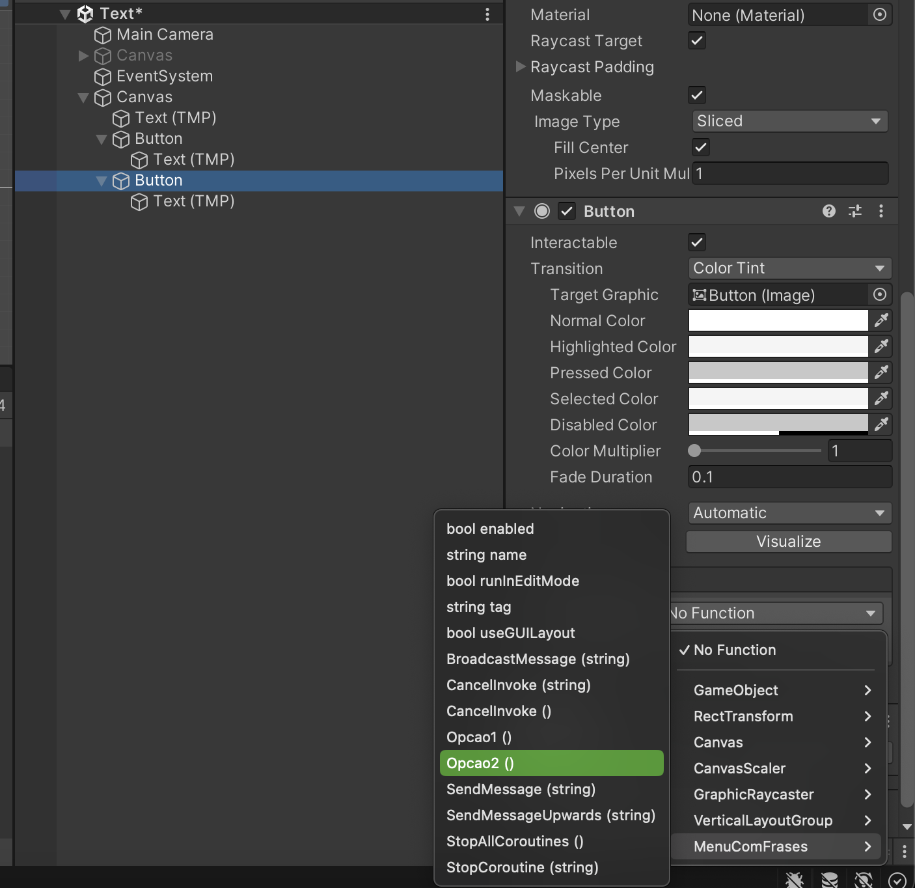
OnClick
Faça os mesmos passos no segundo botão mas escolhendo o método Opcao2

Slide 54
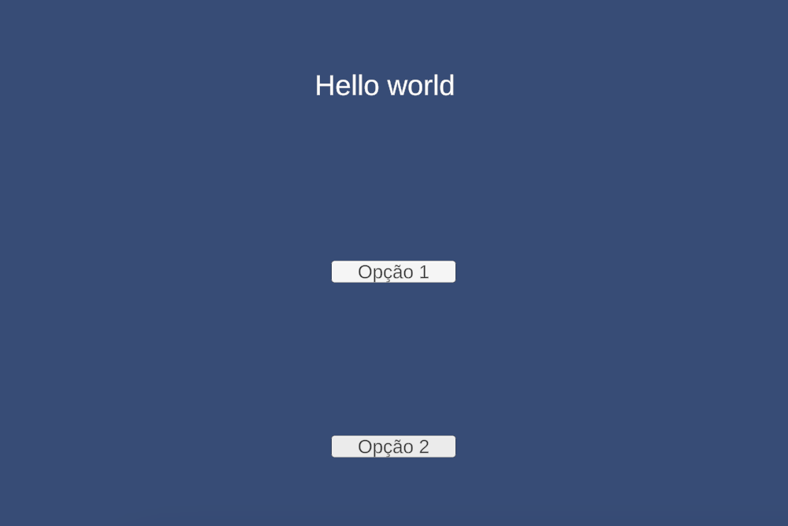
Aba Game
Faça o teste!

Slide 55
Conversões de tipos de dados
E se eu quiser exibir um número no componente TextMeshPro?

